Slide 1
LoRa
Long Range Low Power
201810993 정경재

Slide 2
CONTENTS
01
02
03
04
LoRa Network Security
LoRa?
LoRa Classes
LoRa WAN Network
LoRa에 대해서
A Class
LoRa WAN Network Architecture
And Elements work
Commissionnings and Work
LoRa의 동작속도 및 주파수, 거리
B Class
LoRa WAN Network의 이점
C Class

Slide 3
01
LoRa?

Slide 4
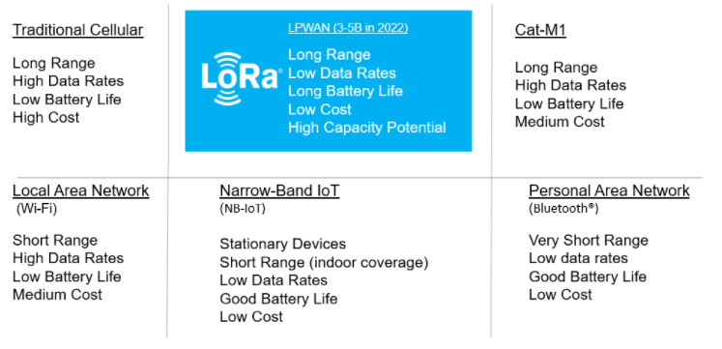
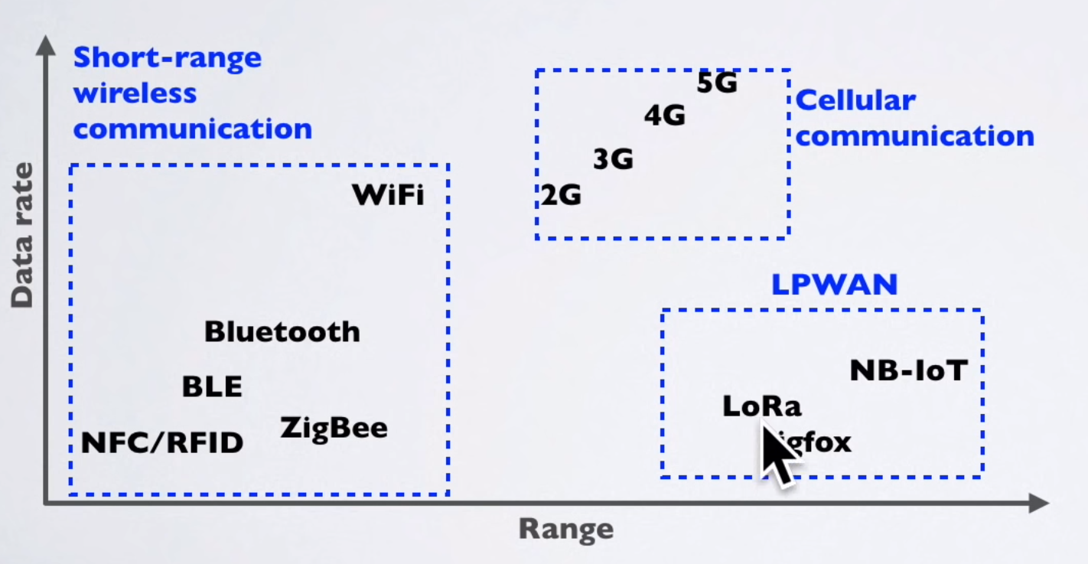
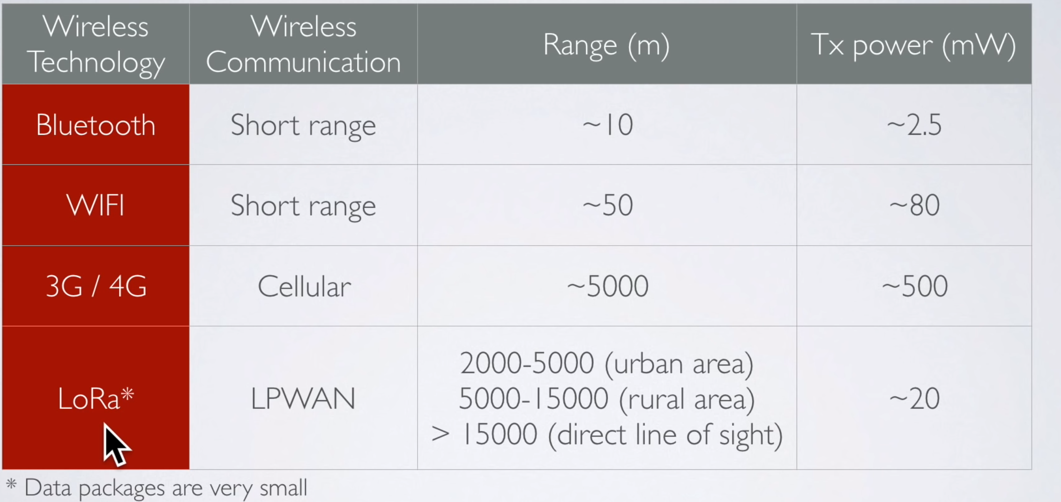
01.
LoRa?
LoRa에 대해서
https://www.youtube.com/watch?v=cUhAyyzlv2o&t=116s
https://lora-developers.semtech.com/library/tech-papers-and-guides/lora-and-lorawan/
LPWAN(Low Power Wide Area Network)의 한 종류인 LoRa
Notes:
LPWAM은 적은 데이터 packet 또는 rate, 긴 거리, 배터리로 작용하는 무선 네트워크이다.
LPWAN에는 NB-IOT(narrow bound IOT), Sigfox, LoRa가 포함 되어있습니다.
LoRa는 다른 communicatio들 보다 range는 길지만 낮은 Dara rate를 가지고 있습니다. 그리고 옆의 사진을 보면 각종 무선 기술들과 LoRa를 비교한 모습입니다.
여기서 주목할 점은 TX power가 20mw로 WIFI, LTE에 비해 매우 낮은 전력을 사용합니다.

Slide 5
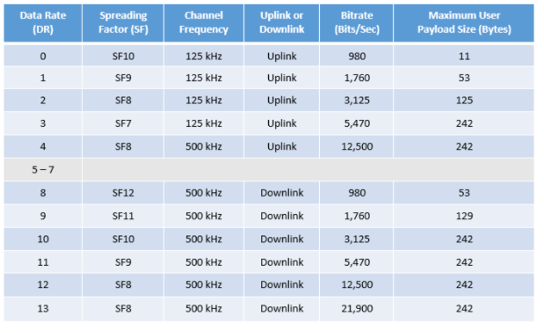
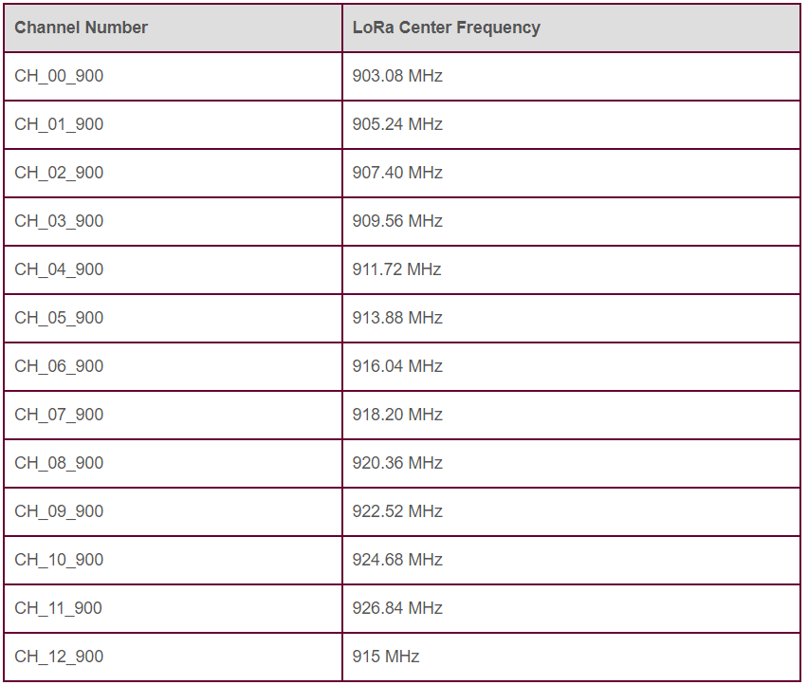
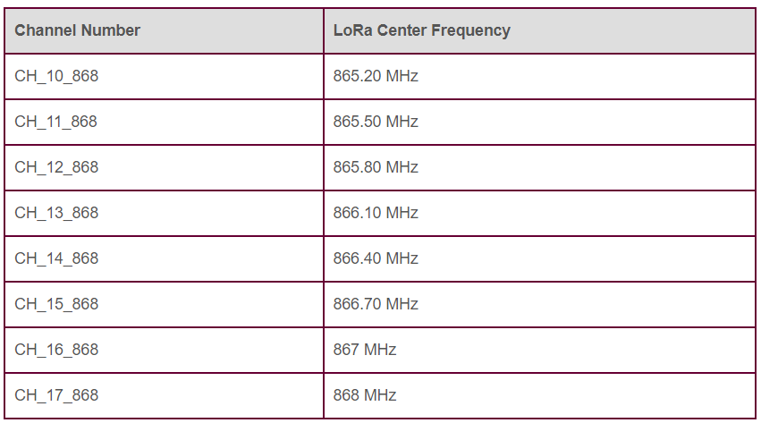
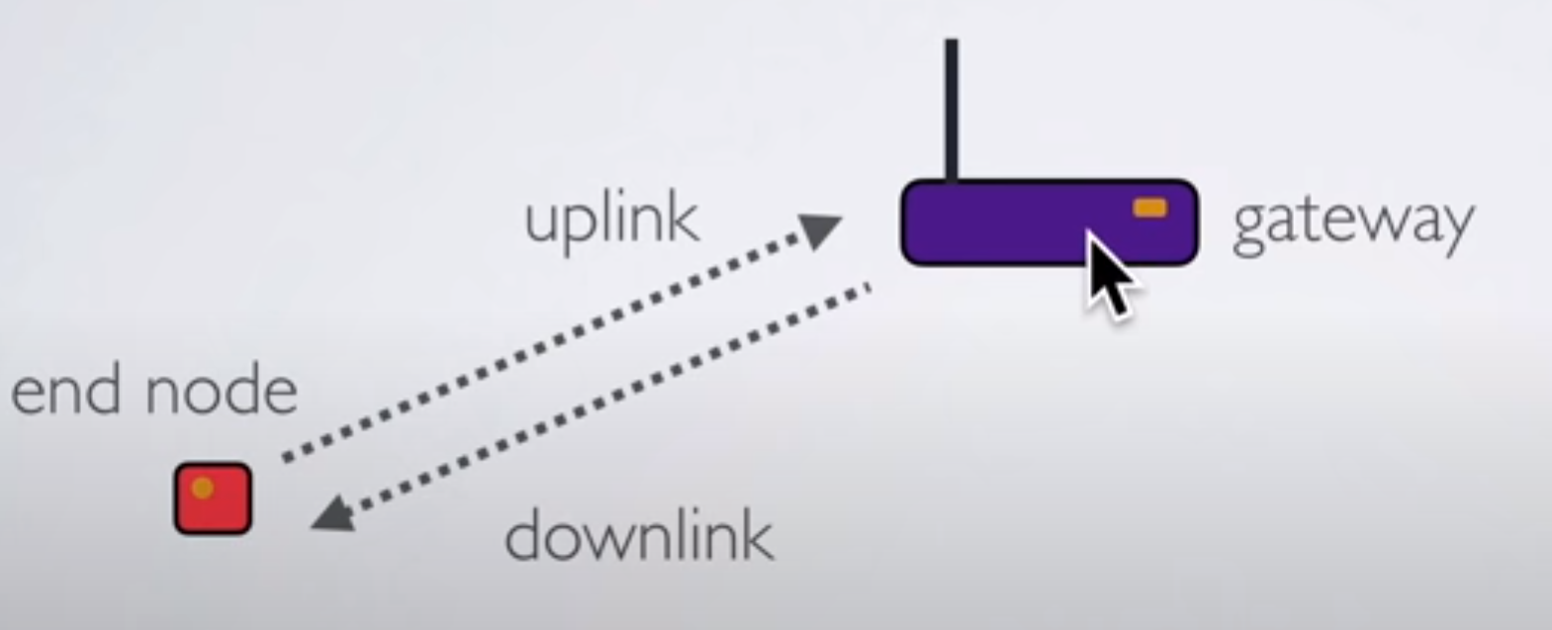
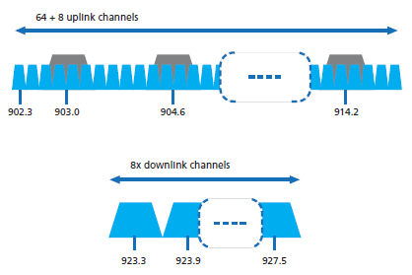
01.
LoRa?
LoRa 동작 주파수 및 속도, 거리
https://www.youtube.com/watch?v=cUhAyyzlv2o&t=116s
Lora의 860Mhz ~ 900MHz bandwidth
https://lora-developers.semtech.com/library/tech-papers-and-guides/lora-and-lorawan/
https://www.rfwireless-world.com/Tutorials/LoRa-channels-list.html
Notes:
동작 속도는 SF에 따라 변경 bit rate가 달라진다.
SF8의 경우에는 12500/bps이다.
Lora는 1Ghz 대역 밑에서 동작하게 설계 되어있습니다.
이유는 이 구간대의 주파수는 다른 주파수에 비해 서로 간의 간섭력이 낮아 무선 파장 측면에서 효율적이기 때문에 사용된다.
그리고 Lora의 channel 주파수는 2가지로 구분되어 있습니다.
첫번째 end node에서 gate way로 올라가는 uplink, gate way에서 end node로 보내는 downlink가 있습니다.
여기서 주목해야 할 점은 uplink의 channel frequency는 125KHz 이고 down link 는 500KHz로 구성되어 있습니다.

Slide 6
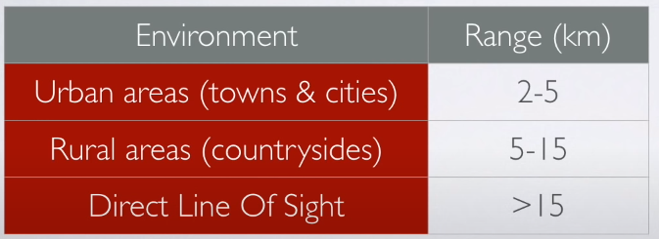
01.
LoRa?
LoRa 동작 주파수 및 속도, 거리
https://www.youtube.com/watch?v=cUhAyyzlv2o&t=116s

Slide 7
02
LoRa Classes

Slide 8
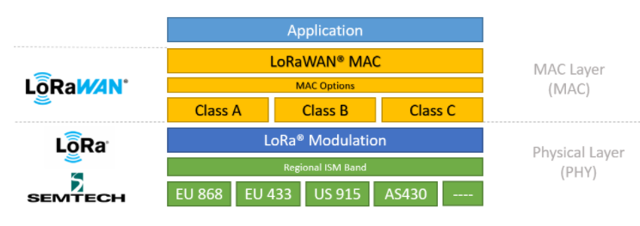
02.
Lora Classes
Class란?
LoRa Device가 LoRa Network와 통신하기 위해 사용하는 3가지의 통신 방식이다.

Slide 9



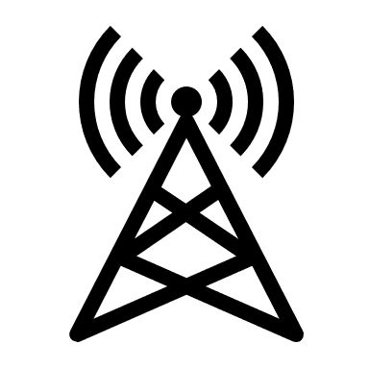
02.
Lora Classes
A Class
A class는 Device와 gateway 사이에서 Device가 gate way에게 메시지를 전송을 수행한 이후에 잠시 2번에 걸쳐 메시지 수신이 허용되는 받는 방식이다.

Slide 10
02.
Lora Classes
B Class
Ex) if time == 3: 00
B class는 A class의 기능도 제공하면서 예정된 시각에 수신이 가능하게끔 만들어진 class이다.

Slide 11
02.
Lora Classes
C Class
언제든지 수신가능
C class는 송신하는 시간을 제외하고 수신을 대기하는 형태이다.

Slide 12
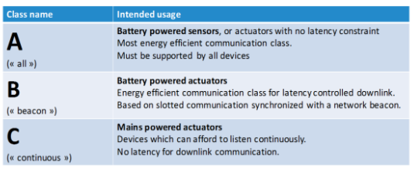
02.
Lora Classes
Classes

Slide 13
03
LoRa WAN Network

Slide 14
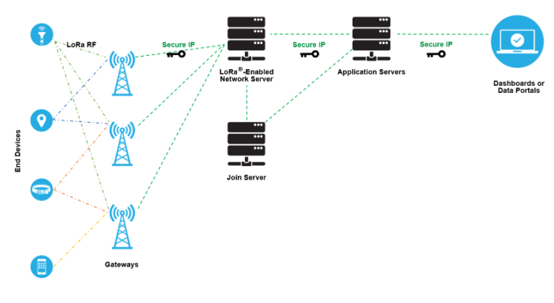
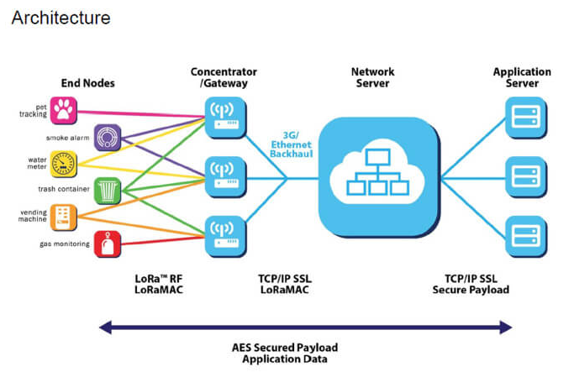
LoRa WAN Network
03.
LoRa WAN Network Architecture
And Elements work
https://lora-developers.semtech.com/library/tech-papers-and-guides/lora-and-lorawan/
https://kr.element14.com/lorawan-101
Notes:
End node에 해당하는 센서들이 만든 센서데이터들을 RF모듈을 통해 근처의 gate way들에 전송한다.
이후 gate way들은 end node에게 받은 데이터들을 모두 network서버에 전송한다.
이후 중복되는 데이터들은 서버단에서 중복을 제거해 application에 제공된다.
마찬가지로 이러한 아키텍쳐들의 elemen들은 다음과 같다.
End node(센서나 작동기)
Gate way(lora RF신호를 받을 수 있으며, 이 데이터를 ip Backbon에 연결되어 있는 서버로 전달해준다.)/ security, data routing, battery optimization을 한다.
Network server(로라가 들어있는)(흐름제어를 하며, AES 128bit을 통해 전송)
Join server(네트워크에 더해질 end device의
Application server(센서 어플리케이션의 데이터의 안전한 처리, 관리 해석을 담당)
로 구성되어 있다.

Slide 15
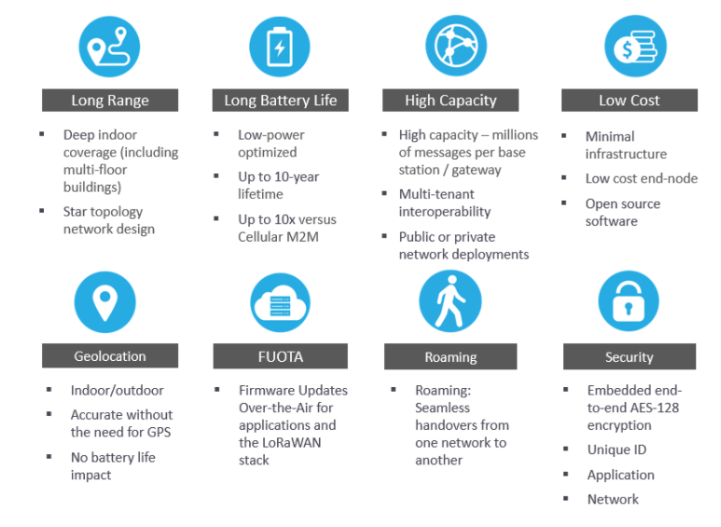
03.
LoRa WAN Network
LoRa WAN Network의 이점
https://lora-developers.semtech.com/library/tech-papers-and-guides/lora-and-lorawan/
Notes:
따라서 LoRa를 통한 WAN Network 구성의 이점은 다음 사진 과 같습니다.

Slide 16
04
LoRa Network Security

Slide 17
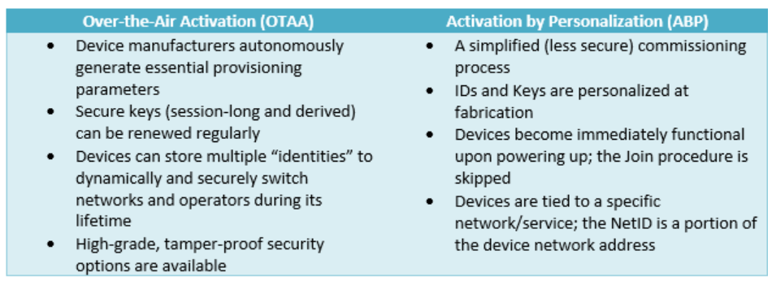
04.
LoRa Network Security
Commissionning
2가지 방식으로 Commissioning을 한다.
Notes:
새로운 end node가 lora 네트워크에 진입을 하면 활성화 프로세스 거치는대 2가지 방식이 있다. 1번째가 OTAA이고 2번째가 ABP이다.

Slide 18
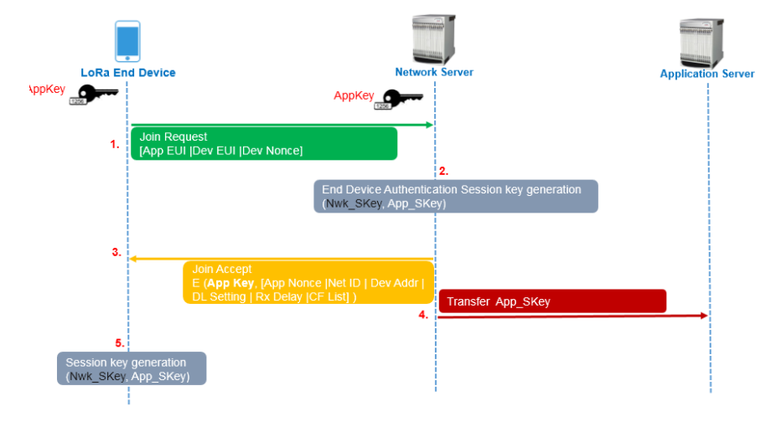
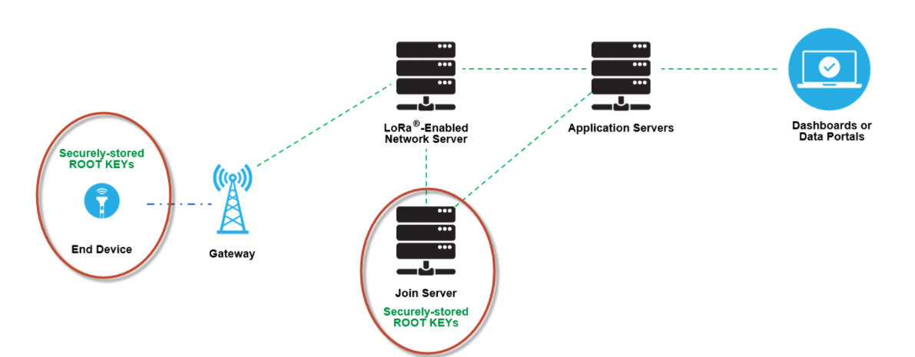
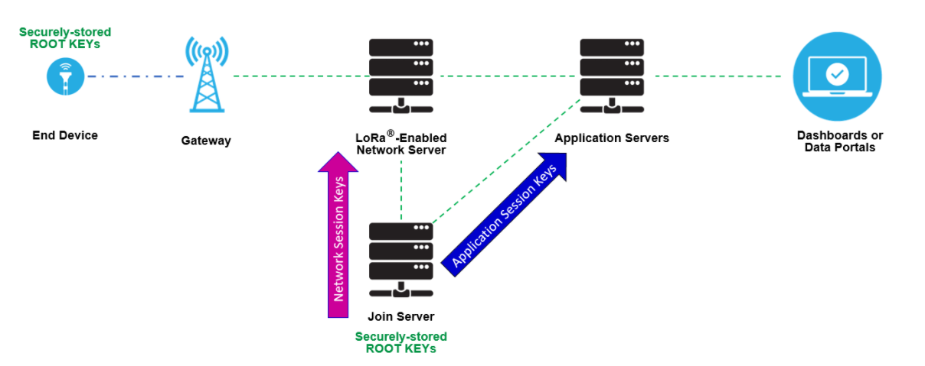
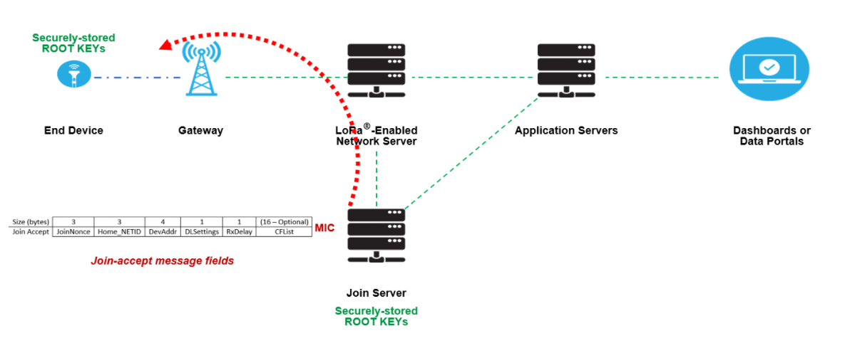
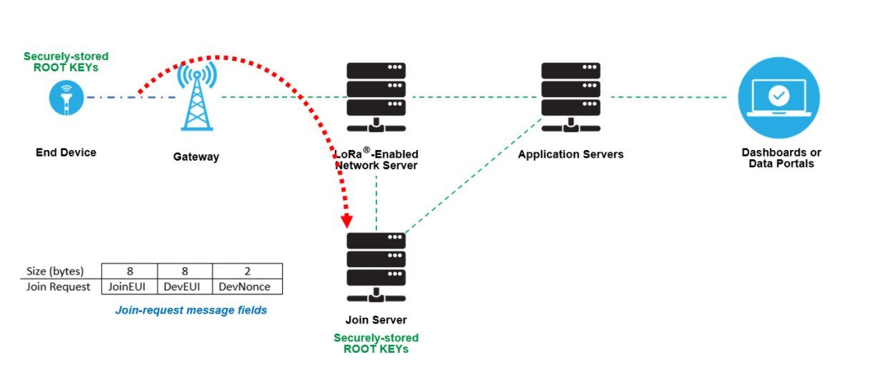
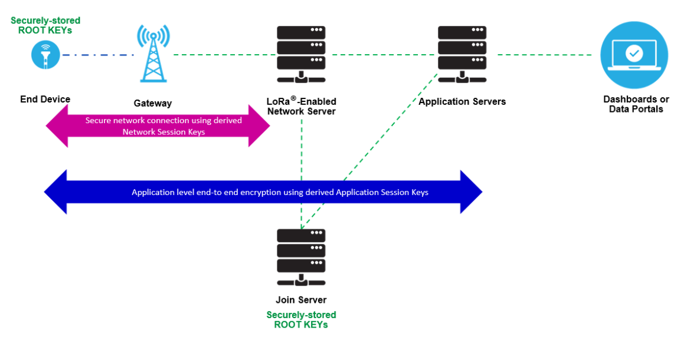
04.
LoRa Network Security
Work(OTAA)
이러한 방식으로 joinning
Notes:
OTAA는
1.개별 root키는 end device에 안전하게 저장되고 그의 매칭키는 join 서버에 안전하게 저장된다.
2. End 디바이스에 네트워크 서버로 join request를 한다. 메시지에 공통적으로 소유하고 있는 APP Key를 통해 아래의 항목들을 생성하고
암호화를 진행하지 않고 메시지를 전달한다. 따라서 여기서는 appkey에 의해 생성된 MIC message integrity code를 붙여 보내 무결성을 확인한다.
3.Join 서버가 장치를 인증한 후에 join 수락 메시지를 전달
4. 이 과정에서 Local한 세션키인 Nwkskey, appskey 를 파생(DevEUI(디바이스의 유니크한 ID), Join EUI(application서버의 유니크한 ID), DevNonce, root keys and fields in the join request and join accept messages에 기해서)
서버 역시 세션키를 파생해서 네트워크 서버와 application서버에 공유
5. 네트워크서버와 연결은 128bit의 AES 네트워크 세션키에 의해서 보호
에플리케이션 서버는 128 bit의 AES 에플리케이션 세션키에 의해서 보호된다.
-> gateway나 네트워크 서버가 사용자 데이터를 읽을 수 없도록 한다.

Slide 19
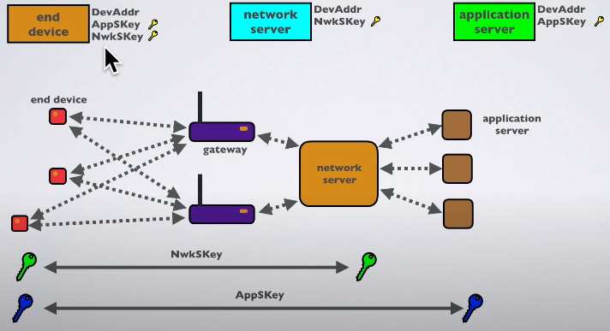
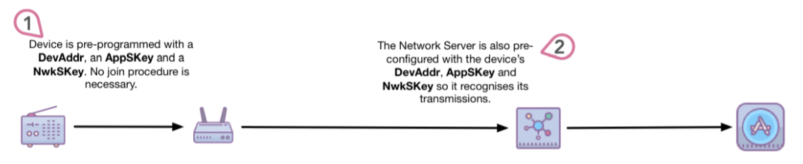
04.
LoRa Network Security
Work(ABP)
Notes:
ABP는 join과정이 필요없이 end 디바이스가 네트워크에 속할 수 있는 방법.
ABP는 미리 프로그래밍 또는 로드를 통해 각각 부분에 필요한 항목들이 로드 되어진다.

Slide 20
Thank you

